Slide 1
経営
ビジョン

Slide 2
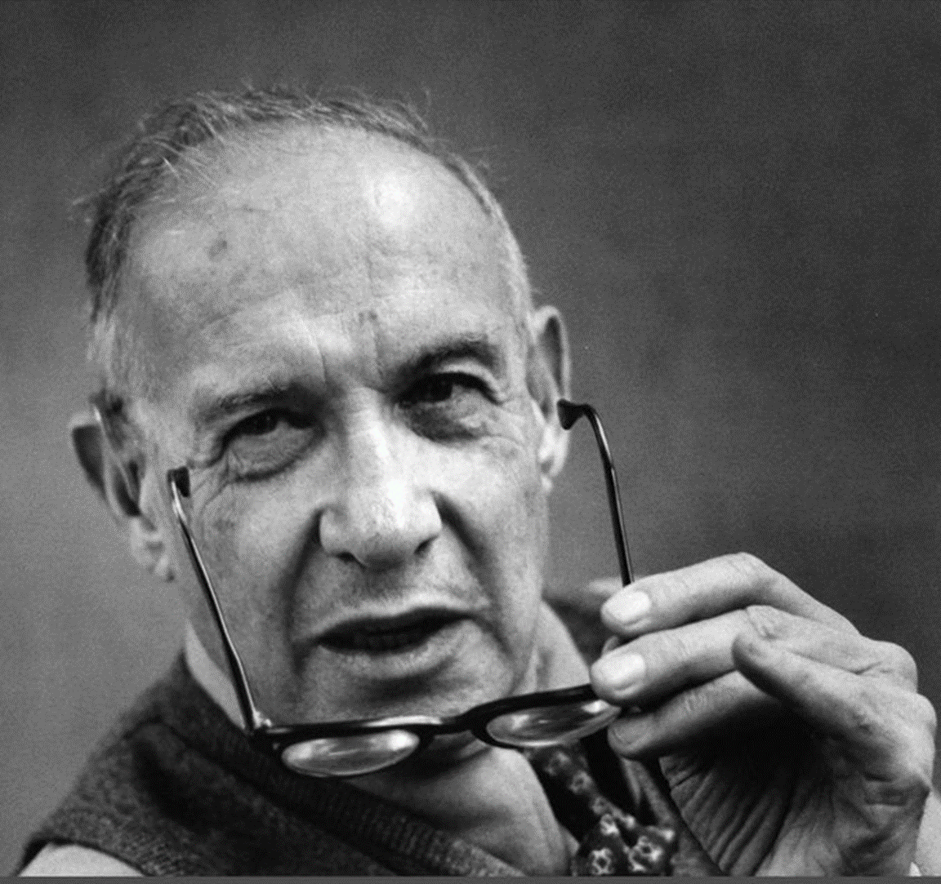
企業の目的は顧客創造である以上、企業の基本的な機能は
マーケティングと
イノベーションの2つしかなく、
そのほかはすべてコストだ。
つまり、マーケティングと
イノベーションだけが
成果をもたらす。
※顧客の創造：価格以外で差別化をはかり、自社
の望む価格で商品を買ってもらうこと
ピーター・ドラッカー
Notes:
※顧客の創造：価格以外で他商品との差別化をはかり、自社の望む価格で商品を買ってくれること
ニーズにこたえることと新たなニーズを創り出すこと

Slide 3
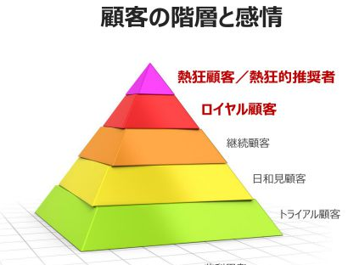

ﾏｰｹﾃｨﾝｸﾞ4.0
フィリップ・コトラー
他の人にも推奨するぐらい、ブランドのことを愛してくれている
育成
熱狂顧客
ロイヤル顧客
このブランドのことが好きだ
継続顧客
浮気しないで自社の商品を買い続けてくれる人
『とくに不満はないから』『なんとなく習慣で』
日和見顧客
特売や値引きをしているときにしか買ってくれない顧客
１回しか買ってくれていない人
トライアル顧客
非利用者
Notes:
「崇拝型」「愛着型」「同士型」「共歓型」「賛助型」という5つの応援パターン・・・と強さの関係

Slide 4
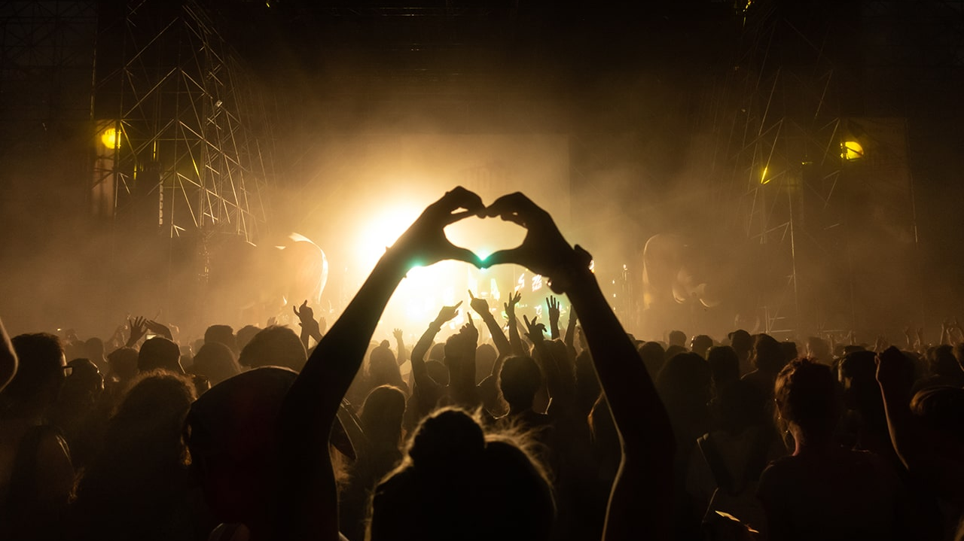
熱狂

Slide 5
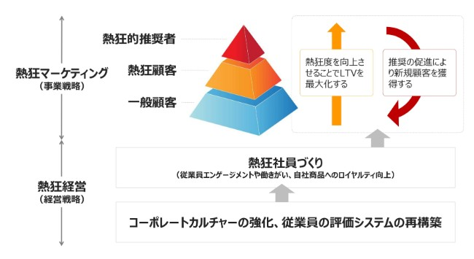









愛社精神
忠義・忠誠
理念体系
Notes:
ロイヤルティ：忠誠心（ロイヤリティ：気品、特許権）
マーケティング1.0 できる限り企業側が考えたベストな製品を売ることに注力していました。
マーケティング2.0 マーケティングはセグメント化（細分化）され、製品は提供するマーケットに適したものでなければならないと説きました。
マーケティング3.0 顧客中心となった2.0にさらに、顧客のニーズや欲求に応え、同時に社会や環境に影響を与え世界の変革を促進するという人間中心のマーケティング（Human-centric）にシフトしたのです。
マーケティング4.0 マーケティングはデジタル戦略へのかじを切りました。
マーケティング5.0 デジタル化のジレンマを感じながら、高度なテクノロジーをマーケティングで駆使していくフェーズに入ります。AI、ロボティックス、IoTなどのテクノロジーを使い、マーケティング活動をより深化させていきます。

Slide 6
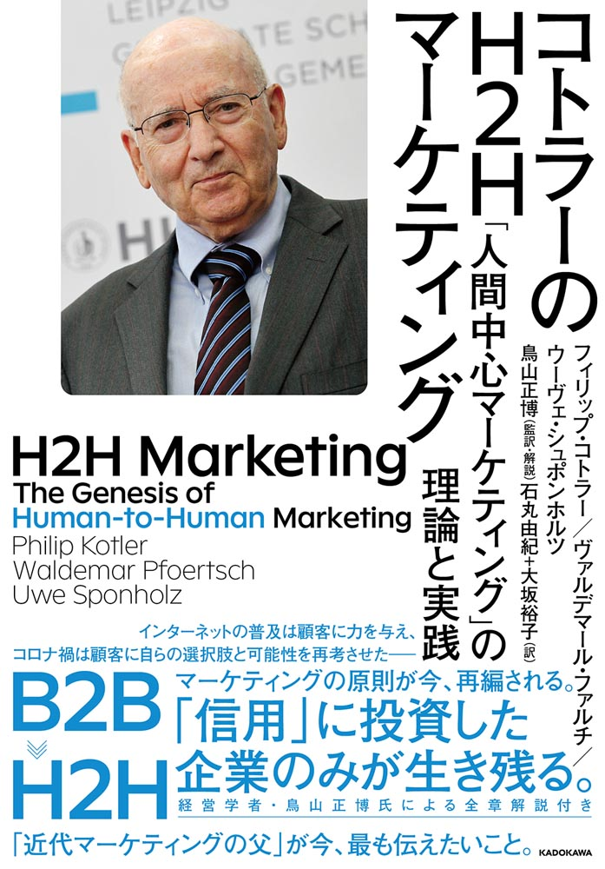
1900 ～1960 | ﾏｰｹﾃｨﾝｸﾞ 1.0 | 生産主導のマーケティング （製品をいかに販売するか）
1970 ～ 1980 | ﾏｰｹﾃｨﾝｸﾞ 2.0 | 顧客志向のマーケティング （必要とされるものをどうつくるのか）
1990～2000 | ﾏｰｹﾃｨﾝｸﾞ 3.0 | 価値主導・人間中心のマーケティング （機能だけでなく、精神的な満足感を追求。製品のイメージや価値、企業文化の向上）
2010年代～ | ﾏｰｹﾃｨﾝｸﾞ 4.0 | 顧客の自己実現を目指すマーケティング
2021 | ﾏｰｹﾃｨﾝｸﾞ 5.0 | ヒューマニティのためのテクノロジー デジタル化のジレンマ

Slide 7

熱狂社員
ワクワク

Slide 8
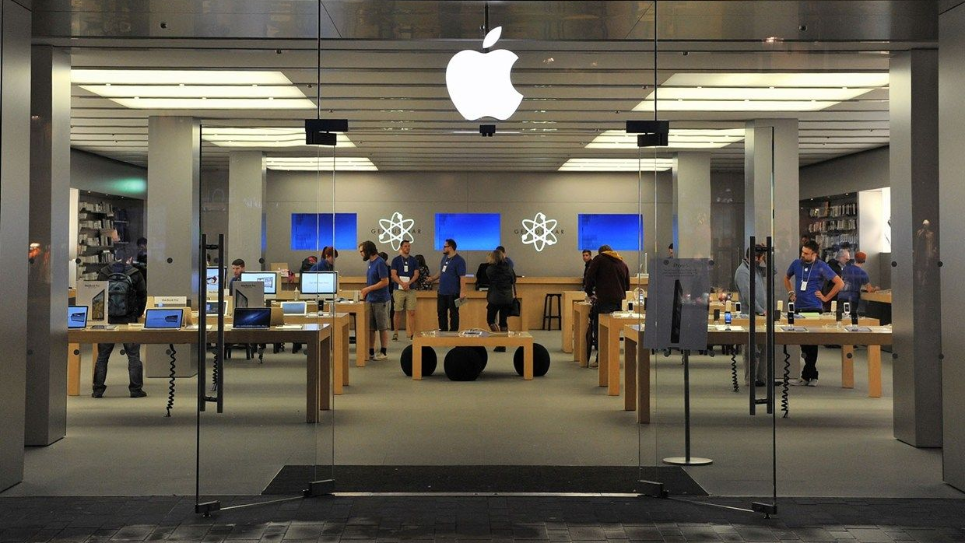
最強の成功要因
社員自身が自社製品に愛着を持つこと
アップルストア開設PJT 上級副社長ロン・ジョンソン
Notes:
P160

Slide 9
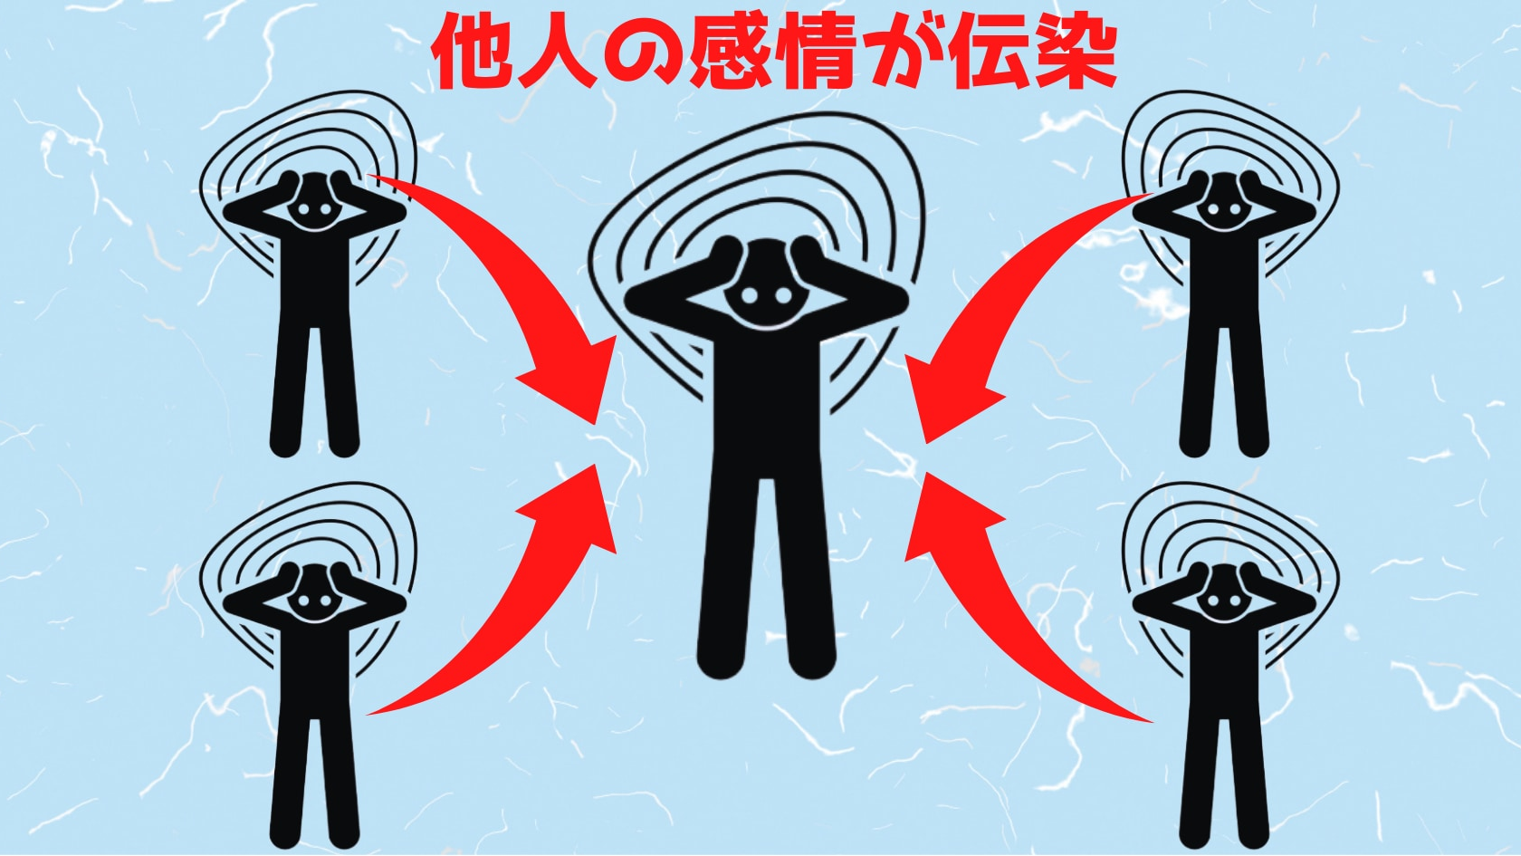
感情伝染
シカゴ大学心理学教授 ジョン・カシオッポ
Notes:
人間は先天的に相手が発した表情・姿勢・口調・身振りと友野、それらに結び付く感情を無意識のうちに真似る傾向がある。この人真似を引きおこす脳内の特別な細胞をミラーニューロンと呼ぶ

Slide 10
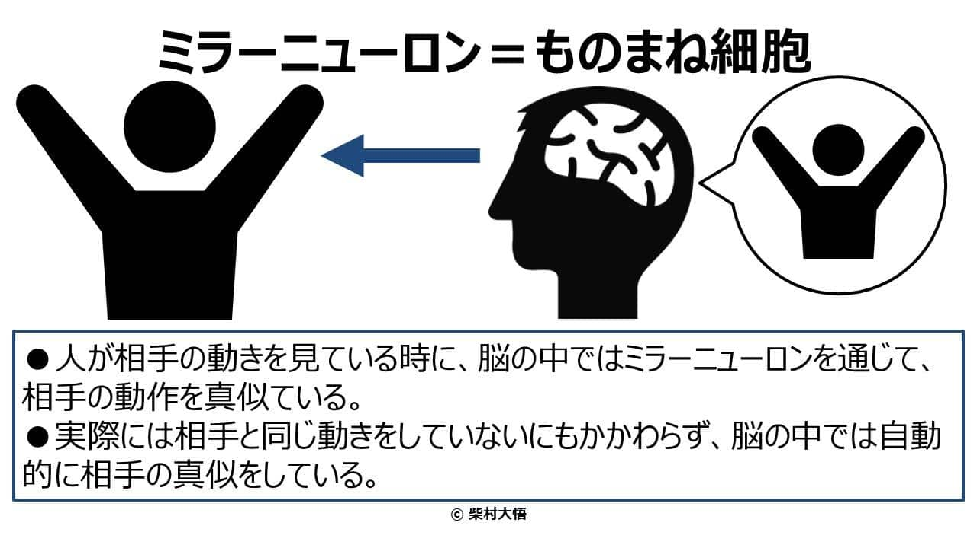


Slide 11
経営ビジョン
事業経営のなりたい姿
Will
Can
Must
定性ビジョン
定量ビジョン
私たちが望むこと
私たちが期待されてること
私たちが出来ること

Slide 12
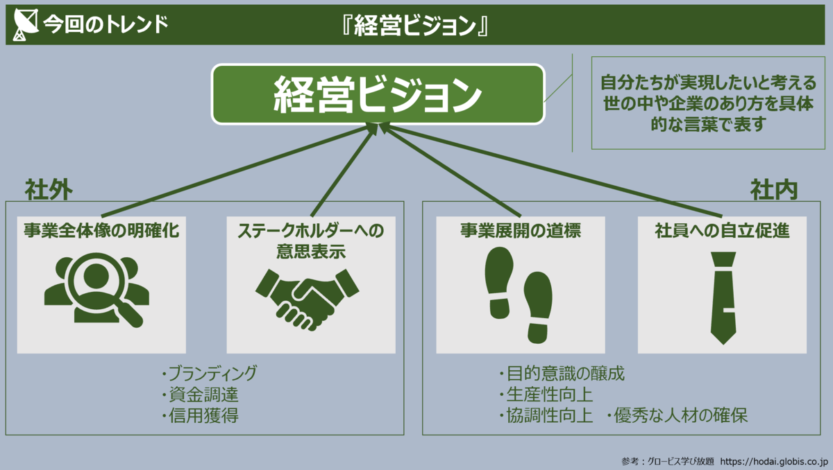



Slide 13

インサイトデザインマップ 2022.1.24 Ver 3.6
人生120年を楽しくする
～自分らしく熱中できるワクワク社会を実現する～
社会的ビジョン
一人ひとりに寄り添い、3つの健康（身体、経済、心）寿命を延ばします
センターピン
企業
文化
創業精神
エッセンシャル・ミッション
信頼されよ、愛されよ 愛と信頼に基づく活動を通して一人ひとりの想いに寄り添う独立起業家になる
私たちはお客様の想い（期待）の＋１％を目指します
経営理念
お客様の『なったらいいな』に貢献する
ワクワク人生（なったらいいな）の基盤づくりに貢献します。
事業ドメイン
社外
定性：お客様に伴走し、『そんなことやってくれるんや』に貢献します
定量：４種類の間接事業を２年以内にリリース
社内
定性 :一人ひとりが個性を発揮し、端楽く幸せを感じるチームをつくる
定量：全社員75,000ドル（ビッグマック指数 580万円）
経営ビジョン
定性・定量
①安全 ②親切 ③スピード ④楽しさ ⑤謙虚
GoldenStandard
行動規範
社外メンターとして、経営者の『そんなことやってくれるんや』に貢献します
・健康経営で社員の健康の増進を図る
・社員の私生活の資金計画で、安心して働ける基盤をつくる
・社員が育つ経営計画づくりに貢献する
こだわり
ポイント
Notes:
保険営業の仕事の平均年収は約371万円
愛：大切に思うこと。
信頼：信じて頼りにすること。信じて任されること。
真善美：基本的価値観
健康寿命延命業

Slide 14
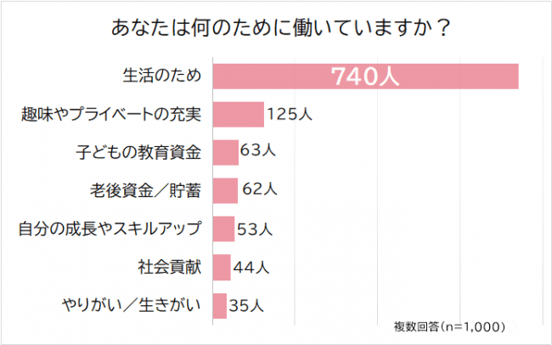



86.5％

Slide 15
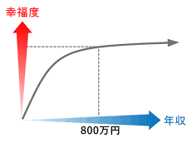
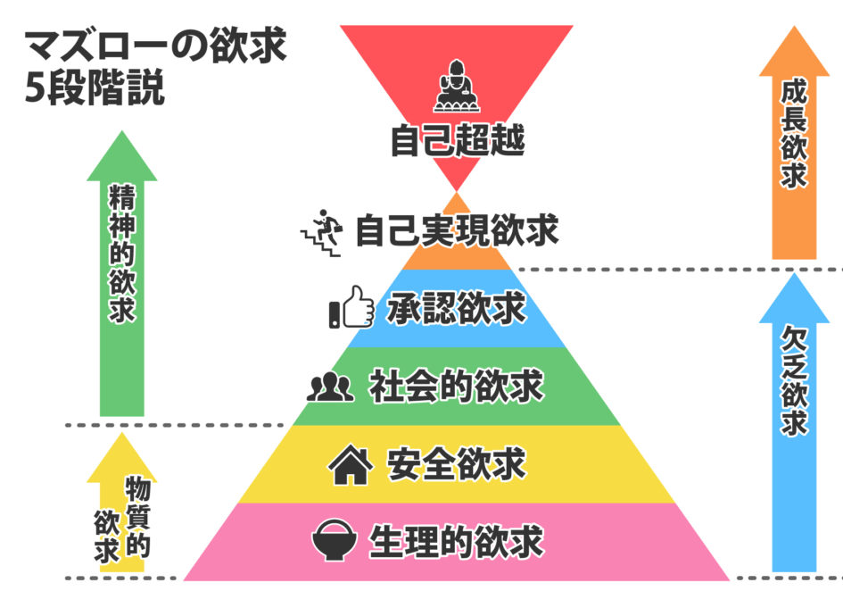
年収と幸福度の関係
ダニエル・カールマン
マズローの欲求段階説
活動自体が
楽しいこと
志事
精神的報酬
物質的報酬
仕事
労働
75,000㌦

Slide 16
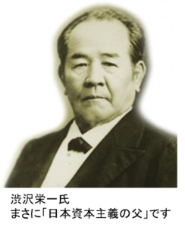
右手にソロバン
左手にロマン
心にジョウダン
背中にガマン
Notes:
右手にソロバン 左手に論語

Slide 17

VISION（目標）の設定
森岡毅
①実現の可能性
高すぎず低すぎず ギリギリ届く高さを狙う
②シンプルさ
③魅力的かどうか（ﾓﾁﾍﾞｰｼｮﾝ）

Slide 18

マツモトキヨシホールディングス
Mission
あなたにとっての、いちばんへ。 1st for you.
Vision
私たちは、すべてのお客様のためにまごころをつくします。
私たちは、すべてのお客様の美と健康のために奉仕して参ります。
私たちは、すべてのお客様にとって、いちばん親切なお店を目指します。

Slide 19
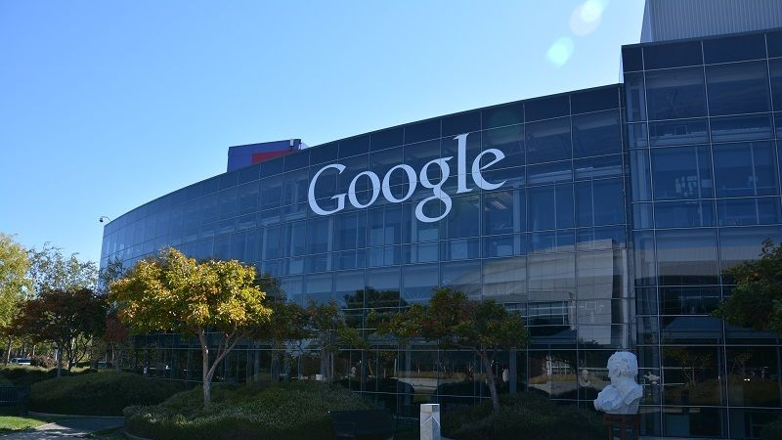
Mission
世界中の情報を整理し、
世界中の人々がアクセスして使えるようにすることです
Vision
ワンクリックで世界の情報へのアクセスを提供すること

Slide 20

ワクワクしてますか？

Slide 21
戦略

Slide 22

戦略とは
勝てる戦を探す

Slide 23

選ばれる必然
（選ばれて当たり前の理由）

Slide 24

目的を達成するための
『資源配分の選択』のこと
略：謀る（思案する）こと
クラウゼヴィッツ著『戦争論』
たばか

Slide 25

戦略は何故必要か？
①達成すべき目標があるから
②資源は常に不足しているから
出所：USJを変えたたった1つの考え方 森岡毅著
Notes:
達成すべき目的がなければ戦略はつくれない

Slide 26

人
（人の質と量）
知的財産
（ブランドなど）
モノ
（物理的資源）
時間
使う人が意識していないと使えない
カネ
情報

Slide 27




選択と集中⇔ 資源の分散
100人の軍隊と80人の軍隊、個の戦闘技能が同じならどちらが勝ちますか？
20
×
16
20
×
30
20
×
16
20
×
25
20
×
16
20
×
25
20
×
16
20
×
0
20
×
16
20
×
0
5 VS 0
2 VS 3

Slide 28
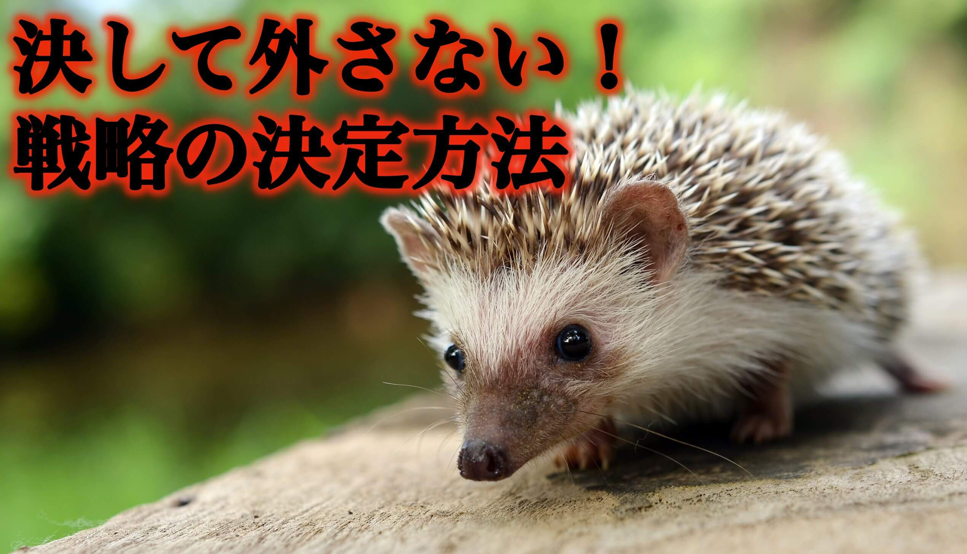
重なる部分を外れると
機会が多すぎて消化不良に苦しむ可能性が高い
経済的原動力になれるもの
社会貢献
世界一に
なれること
得意
情熱をもって
取り組めること
好き
ビジョナリー・カンパニー２ ジム・コリンズ
Notes:
事業多角化と技術革新の一歩一歩すべて、３つの円の重なる部分のもの

Slide 29
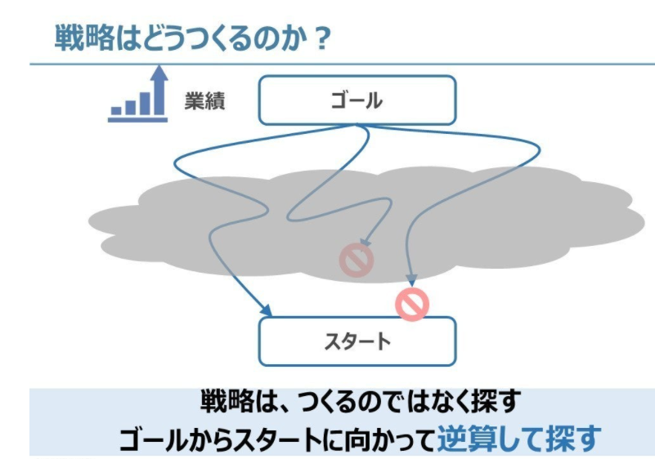


Slide 30

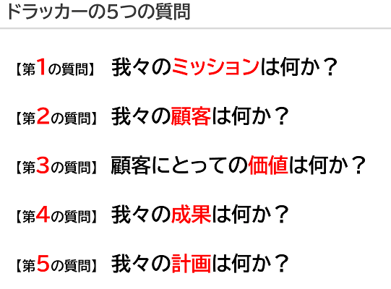


Slide 31

ターゲット顧客を決める理由
①より延びしろがある場所で戦うため
②資源（リソース）を集中させるため
③消費者には『買う確率』や『購買欲』に大きな偏りがある
④消費者ニーズにも偏りがある
（全てのニーズに応える＝誰のニーズにも応えていない）
⑤四六時中顧客の成功を考え続けるには、顧客のことが好き
になれないと、どれだけお金が儲かったとしても地獄になる
Notes:
・日本の個人の銀行預金は１０％未満の客が９０％以上の預金を保有する
・米国のレンタカービジネスはたった0.5％の客が25％もの売上げを占める
・英国の炭酸飲料はたった６％の消費者が60％の売上げを占める
消費者全員を最高に喜ばせる商品は非常に作りにくい。
万人向け商品は、誰にとっても中途半端な商品になりやすい

Slide 32
『誰に何を提供するのか？』
で戦い方は変わる
 | ① | ② | ③
 | ④ | ⑤ | ⑥
既存商品
プロモーション
現場力
応用商品
（知の深化）
（持続的ｲﾉﾍﾞｰｼｮﾝ）
新商品
（知の探索）
（破壊的ｲﾉﾍﾞｰｼｮﾝ）
既存市場
（顧客深堀）
顧客のつなぎとめ
ライバルを寄せ付けない価値や応援される意味
新市場
（顧客拡大）
新規顧客獲得のために投資
（目先の損失やむを得ず）

Slide 33

販売の成功確率
見込み客
既存顧客
5～20%
60～70%

Slide 34
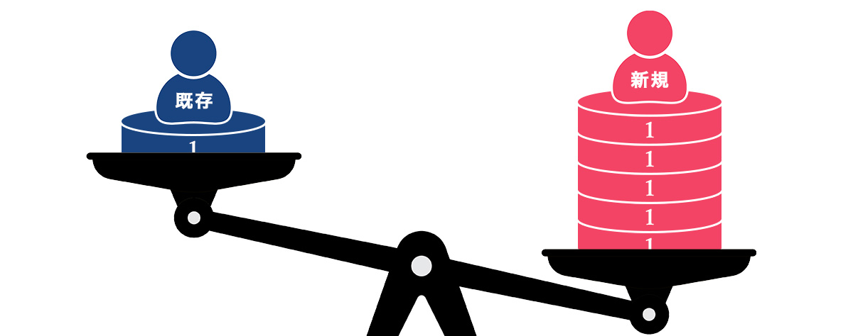
１：５の法則
新規顧客を獲得するには
既存顧客の５倍のコストがかかる

Slide 35
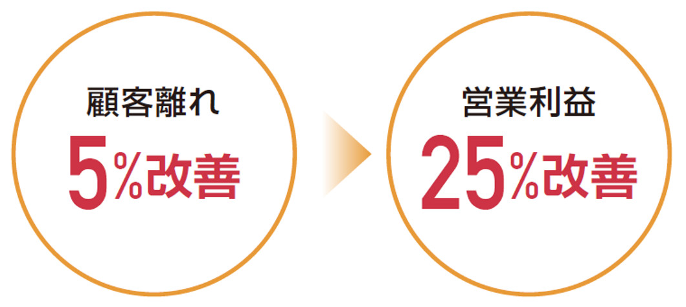
5:25の法則

Slide 36

顧客生涯価値

Slide 37
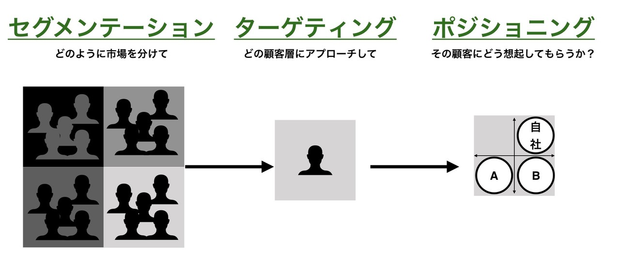

STP分析（市場の絞込み）
事業領域（ドメイン）の中で
市場の細分化
細分化したグループの中から、どの市場を狙うのかを決める
ターゲットに設定した市場における自社の立ち位置を明確にする
市場にバラバラに散らばる人を“ニーズ”に注目して『グループ』にくくる
くくった『グループ』の中から『最も魅力的』なグループを見つける
（ペルソナではない）

Slide 38
セグメンテーション（事業領域の中で市場の細分化）
事業ドメイン
一般的な情報 |  | 心理面（思考・感情） | 行動特性
性別（男・女） | 性別 法人 | ライフスタイル | 購入履歴
年齢 | 創業年数 | 趣味 | 購入方法
お住まい （地域、戸建て・集合） | 本社所在地 | 興味・関心事 | 利用頻度
年収 （世帯主、世帯収入） | 売上高 | 価値観 | キャンペーンへの反応
職業 | 業種 | 購買動機
家族構成 | 社員数 | 欲求段階

Slide 39

ターゲティング
利益を生み出し続ける市場の５つの必要条件
①数十年間活力を失わない恒久的な市場
②熱烈な愛好家がいる市場
③重大で緊急性の高い問題が存在する市場
④将来的に新たに問題が追加して生じる可能性がある市場
（重大で緊急性は低い）
⑤お金を持った顧客がいる市場

Slide 40


Slide 41
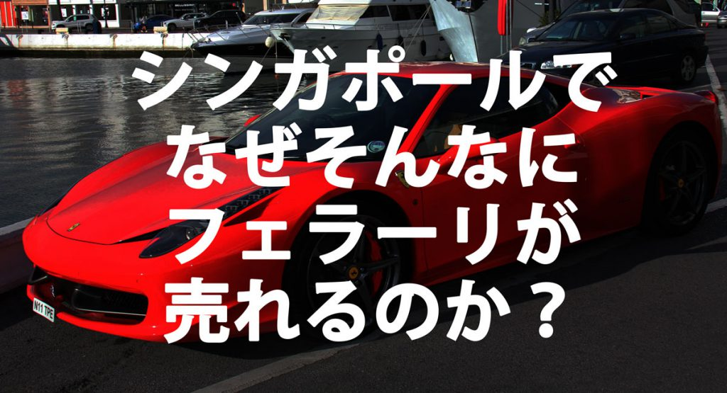
Notes:
欲しいから
人は感情でモノを買い、理性で納得させる
９０キロが最高法定速度
イギリスの4倍の価格で、自動車税も高い
日本の面積の１/526

Slide 42
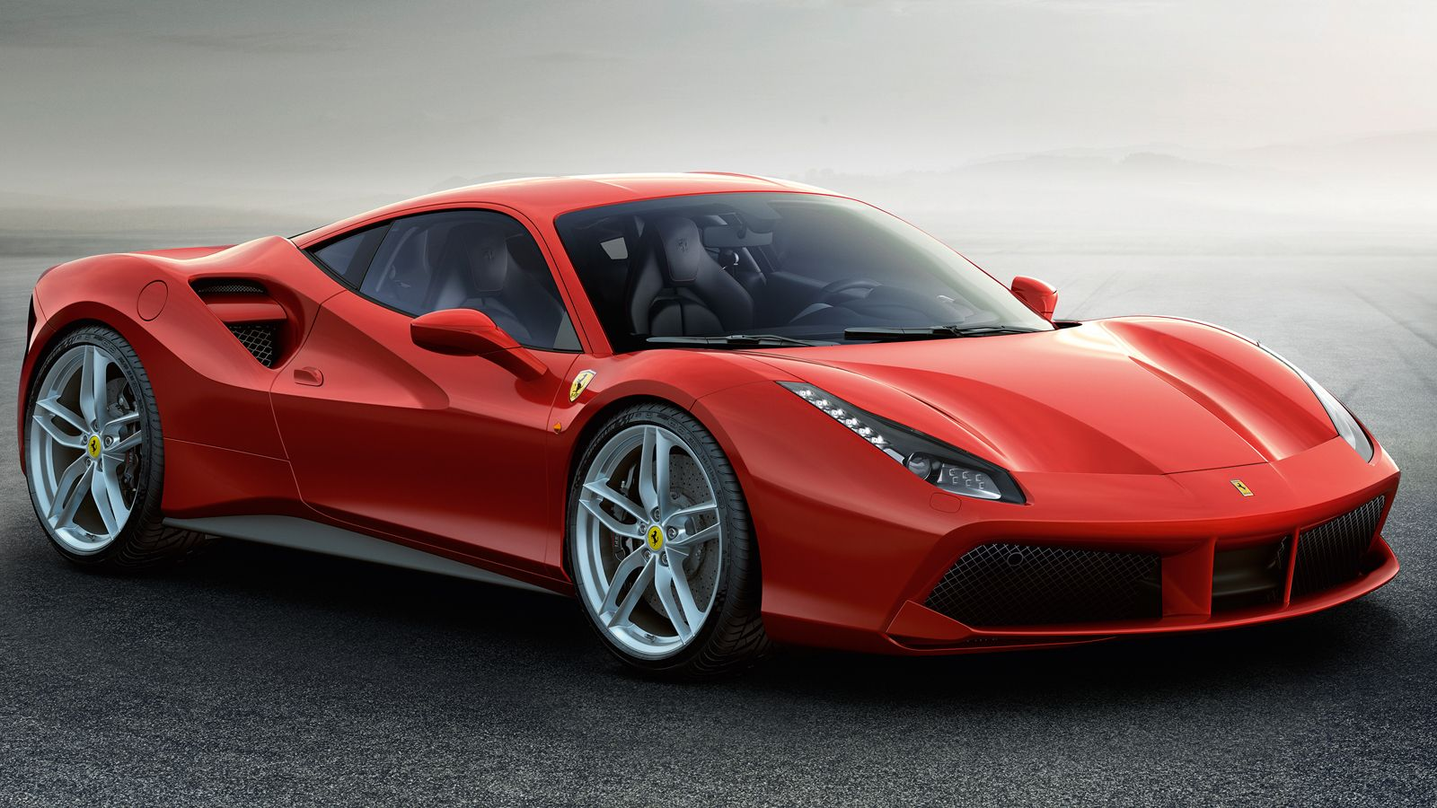
フェラーリを購入する理由
①自己顕示欲
（成功者としての優越感）
②フェラーリ愛

Slide 43
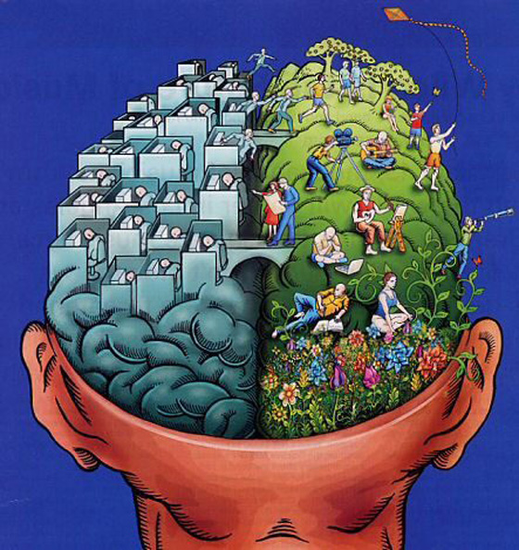
購買行動の原理原則
理性面
機能（商品の性能）
信頼（耐久性）
利便性（近い、早い、小型）
価格…
感情面
好き
かわいい
綺麗
見栄
後ろめたさ（恥）…
人は感情で買うことを決め、理性で納得させる
Notes:
心理ロイヤルティと行動ロイヤルティ
・カスタマーサクセスとは、つまるところロイヤルティ（忠実・誠実）だ。（参考：ロイヤリティ：特許家・商標権・著作権）
・ロイヤルティは２種類【心理と行動】ある。または【感情・理性】ロイヤルティともいう。
そうすべきと考える人…行動または理性（利便性・プライス）
そのブランドや商品が好き…心理または感情（プライスレス）
心理・感情ロイヤルティの方が、高額商品を買ってくれるし、他社との競争にさらされることも少ないし、自社ブランドのアドボケート（支持）になってくれる可能性が高いので、ベンダー（製造元）やブランドとしては好ましい。
・行動ロイヤルティの源泉：利便性と安さ。
・心理ロイヤルティは構築するのも、維持するのもずっと大変。愛されるプロダクト（商品・サービス）の開発にはコストがかかる。
単に不満を持たれないようにするだけでなく、喜びを与えられる体験を生み出すにはコストがかかる。
・カスタマーサクセスとは心理ロイヤルティを生み出すための手段。

Slide 44

顧客は商品ではなく、自分の物語を買っている
こんな凄い商品があれば...
もっと便利な商品を作れば...
もっと高機能な商品を作れば...
もっと売上が上がるんじゃないか？
Notes:
商品がお客さまのどんな感情を満たすのか？

Slide 45

消費者がそのブランドを選ぶ必然
（購入する根源的な理由）
『人々は４分の１インチのドリルが欲しいのではない。
人々が欲しいのは４分の１インチの穴である』
ハーバード大学院教授 レヴィット博士 1968年
Notes:
消費者が欲しているのは、体験したときに巻き起こる『感情』

Slide 46
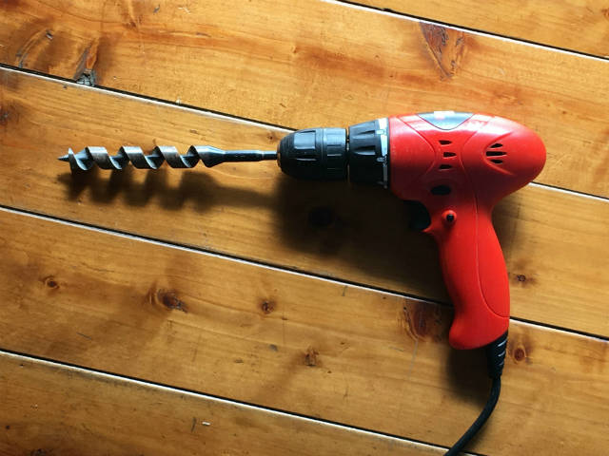


ユーザーは『ドリルが欲しいのではなく穴が欲しい』とよく言いますが、
本来は『ドリルを使って、穴をあけて作った本棚で家族に褒められる』
という物語の体験こそ、ユーザーが欲しいものなのではないでしょうか？
解決する手段
ありたい姿と現状の
差を埋めたい欲求
needs（必要性）
wants（欲求）
物語の体験（ナラティブ）
JOB (needs・wants の源泉）
Notes:
ニーズは顧客が商品に向ける関心や行為などの現象。つまり消費行動が表面化し、商品やサービスに向かっていることをニーズと呼ぶ
ジョブはニーズが生まれたり（生まれなかったり）する源泉。雇われた結果をみてニーズがあると認識する
want:必要と感じているモノ。ニーズを満たす手段の一部。
needs:理想と現実のギャップを埋めたい欲求。
JOB:特定の条件の中での成し遂げたい進歩。顧客でも明確にできていない未来のお困りごと。

Slide 47
消費潮流の変遷 博報堂生活総研
エシカル消費
（倫理的・道徳的）
Z世代
マイメン消費
1980 1990 2000 2010 2020 2030
モノ消費
所有の価値
コト消費
体験の価値
トキ消費
参加の価値
エモ消費
精神的満足度
イミ消費
社会貢献参加
そこに行かなければ経験・体験できなかったはずのコト消費は、スマートフォンとSNSの普及で、自分ではなくほかの誰かが体験したことを疑似体験できるようになりました
消費
大量生産、大量消費、
効率的、便利で快適、
画一的なモノをより安く
消費
ニーズ志向・顧客満足
所属欲求
応援
心の豊かさ、人間中心設計
幸せに影響を与える商品・サービス
応援したい相手へお金を払う
・便利で快適な画一的な
ものをより安く
・大量生産・大量消費時代
・効率化・合理化
ニーズ志向、顧客満足
１人称、地位財
２人称、非地位財
３人称、非地位財
Notes:
コロナ禍前は浅く広い交友関係を楽しんでいる姿も見られましたが、感染リスクを回避するとともに限られた外出機会を有効的に活用するため、本当に仲の良い友達「マイメン」との関係をさらに深めることに重きを置く形に変化しています。
１９８１．４．１ ソニー・プルデンシャル生命スタート
二〇世紀は、効率化、合理化に基づく発展の時代でした。戦後の三種の神器（テレビ、冷蔵庫、洗濯機）に始まり、自動車、電気製品、コンピュータ、携帯電話など、便利で快適な製品やサービスが市場を席巻した時代でした。大量生産・大量消費時代。ある程度、画一的でもいいから、便利なモノを、より安く。
もちろん、一部の高級品市場や、一部のマイノリティ向けのニッチ市場もありました。しかし、時代の大きな流れとしては、効率化、合理化に基づく少品種大量生産・大量消費時代でした。
これに対し、二一世紀に入った頃から、もっと個を見直しましょうよ、という気運が高まりました。ニーズ志向、顧客満足、人間中心設計、アジャイル開発、デザイン思考、ユーザーエクスペリエンスといった潮流です。ユニバーサルデザインやインクルーシブデザインも似た流れですね。
ユーザーの多様化やグローバル化に伴い、これらを考慮しないとモノやサービスが売れない時代がやってきた、ということが背景にあります
真の人間中心設計では、中心に置かれた人間が、心からやりたいことをやって、豊かに幸せに生きるとはどういうことであり、そのために製品やサービスは何ができるのかが問われるべきだと思うのです。
真の人間中心設計とは、感動中心設計、幸せ中心設計なのです。
製品やサービスに直面した人は、感動という体験をするのみならず、幸せという人生の目標に向けて、長期的な経験をし続けます。そこに、つまり、人生に、どこまで影響を与えた製品やサービスを作り得たか、ということが問われる時代が、目の前に迫っていると思うのです。
実際、産業界でも、感動が重視される傾向が見られます。それはそうですよね。消費者に感動を与えない製品・サービスよりも、感動を与える製品・サービスの方が、売れそうですし、そもそも、人々の幸せに寄与しそうです。

Slide 48
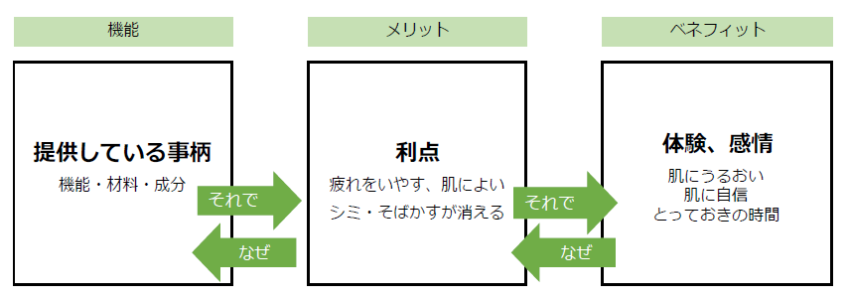
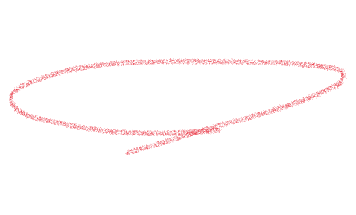
Benefit
その商品・サービスを購入すると、購入者にとってどんないいことがあるのか？
どんな悩みや苦しみから解放してくれるのか？
人は商品・サービスが欲しいのではなくて、それを買った結果得られるものが欲しい
（特徴）

Slide 49
人の欲求 出所：ザ・コピーライティング 神田昌典著
収入を増やす （儲かる、稼げる） | 喜び | みんなと同じでいたい
お金を節約する | 家事・仕事などをもっとラクに | 人と違っていたい
退職後（老後）の生活の安心 | 快適さ | 人気者になりたい
もっと健康に | やせる | 人からよく見られたい
仕事やビジネスで成功する | 心配から解放される | 注目されたい
名声 | 異性にモテる

Slide 50
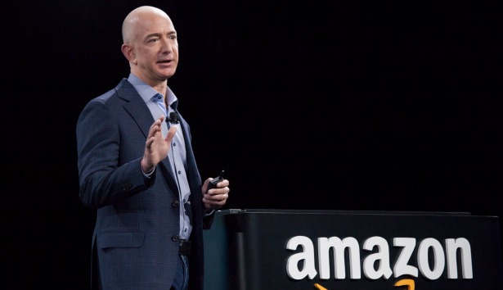
変わらないものの追求
消費者が望み、求めているとわかりきっているものを改善する
・低価格
・迅速な配達
・幅広い選択肢

Slide 51
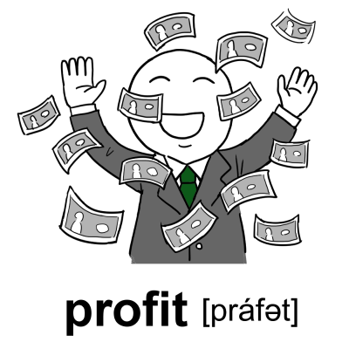

Slide 52
モノ消費CM
VS
エモ消費CM

Slide 53
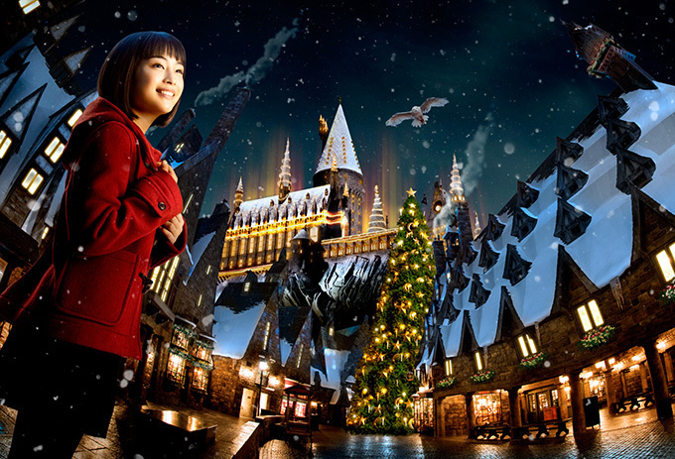
赤字経営のUSJの売上を
２倍以上にしたモノは？
Notes:
人がモノを買う判断：感情か理論か
ストーリーは、物語の筋書きや内容を指す。主人公や登場人物を中心に起承転結が展開されるため、聞き手はもちろん語り手も介在しない。一方ナラティブは、語り手自身が紡いでいく物語とされている。主人公は語り手となる私たち自身であり、物語は変化し続け、終わりが存在しない。
つまり２つの言葉の違いは、「主人公が誰か」「完結しているか」という点にある。ナラティブは一人ひとりが主体となって、より自由に語られるイメージを持つ。感情や会話なども含む、広義的な意味での物語と捉えられる。
大手はきめ細やかなところが対応できない
物語

Slide 54
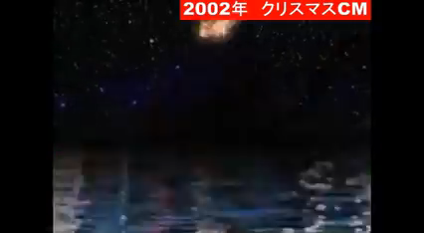

Slide 55
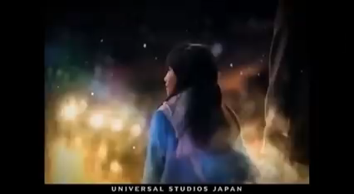

Slide 56
強さ・弱さ

Slide 57
経営資源の少ない
中小企業の市場での勝ち方
強さを活かせ
（長所伸展法）
船井総研 船井幸雄氏

Slide 58
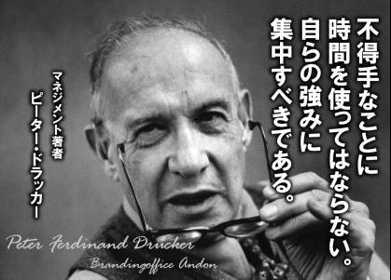

Slide 59
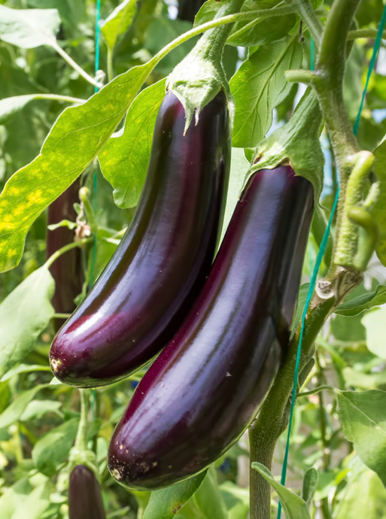
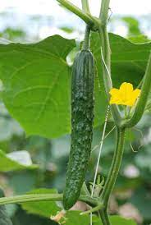
強みを延ばすと
弱みは隠れる
茄子はキュウリにはならないし、キュウリは茄子にならない。
無理に茄子をキュウリにしようとすると、残念な茄子になる。
茄子をとてつもなく立派な茄子にすることを意識すべし。
強みを大きく活かせる弱みは克服すべし。

Slide 60

強さとは何か？
お客様にとっての魅力であること
Notes:
相対的：目先儲かりそうにないことを相手のために一生懸命できる

Slide 61


強さ・弱さを分析するKey Word
顧客の期待に対して、ライバル他社と比べた自社の実力
経営 資源 | 大項目（どこどこ：現象） | 中項目（なぜなぜ：真因（仕組・習慣など））
人 | 熱狂度・スキル・コミュニケーション力・概念化力 自ら考え行動する（全体最適思考＝当事者意識） ・経営理念 ・ビジョンの共感 ・社風 ・企業文化 ・組織（狼の群れ、ヒエラルキー（軍隊・機械）、家族、ティール） ・社員さん教育（知識） 整理整頓が行き届いている ・４S習慣 接客態度を褒められる（コミュニケーション） ・お客様との関わり方（挨拶、笑顔、思いやり、親切） | 理念唱和、理念と経営勉強会 心理的安全性、人間関係、成長志向・安定志向、自由な発想、知恵の共有と結合 グループ（目的、絆）、チーム（目標、役割分担、成果） 理念教育、人間性教育、技術教育の場 社会人基礎力教育、トレーニング（13の徳目朝礼など） 人対人の関心 / 金銭上の関心、親密性 / 効率性 マニュアル通り/その場の対応力
モノ | 商品力・固有技術 (機能性、信頼性、利便性） 品質、品揃え、オリジナリティ サービス（商品に付随する別の効用） | 開発する組織力 管理技術、アイディア力、アイデアを育てる企業文化・組織 地域密着、生活密着型（営業時間）、営業範囲の広さ
金 | 受注スタイル 財務体質 | コト（未来価値）の提案 / モノの提案 / 低価格（ジェネリック戦略）/容易性 売上重視、粗利重視、営業利益、ROA（総資産利益率）
情報 | 経営姿勢の発信 ブランド力（企業の信頼性・イメージ）の発信 プロモーション | 社会貢献 / 価格主義経営（モノ） HP・SNS 顧客がファン、応援団、アンバサダー（広報大使） 広告の企画力、タイミング、訴求内容、訴求手段
時間 | スピード（対応中の時間、対応までの時間） 利便性 | 工程管理、仕組み、その場の機敏性 アクセス、立地条件、駐車場
知的財産 | 著作権、特許権、実用新案権、意匠権、商標権、ブランド | 研究組織の有無、提案制度などの仕組み、ブランドを考える意識と組織
Notes:
自ら考え行動する
お客様から褒められる（態度、スピード）
整理整頓が行き届いている
これらの中で、ターゲット顧客が望む２～３を他社に負けないレベルにできるか？
なぜ、社風が大切か？
人々に権限を与えて能力を高めること（エンパワーメント）
エンパワーメントを可能にするには、篤い信頼に基づいた社風が必要 （スティーブン・R・コヴィー）
社風の良い会社とは？
・内部の人が素晴らしく創造的な才能を自発的に差し出す
・献身的で忠誠心のある態度を示す
・組織構造と体制と経営スタイルとが一丸となる

Slide 62
強み・弱み分析
経営 資源 | 大分類 | 強み |  | 業界基準 | 課題
 |  | 圧倒的な強み（３点） | 強みをサポート（２点） | 業界標準（1点） | マイナス点
 |  | 必ず選びウワサする 市場を独占している | 良い会社・店だと思う 差別化ができている | 内容を知っている 他社・他店もやってる あたりまえ水準 | 信頼されていない 悪いウワサをする
人 | 熱狂度
 | 当事者意識（全体最適）
 | スキル（技術力・技能力）
 | コミュニケーション
 | 概念化能力
モノ | 商品・固有技術
 | 品質・品揃え・オリジナリティ
 | サービス （商品に付随する別の効用）
カネ | 受注スタイル
 | 財務体質
情報 | 経営姿勢の発信
 | ブランド力
 | プロモーション
時間 | スピード （対応中の時間、対応までの時間）
 | 利便性（行動費用）
知的 財産 | 著作権、特許権、実用新案権、 意匠権、商標権
Notes:
ピータードラッカー：人・モノ・金・情報・時間 → さらに考えやすく、分解し、目指すべきところと現在地が明確になった

Slide 63
分類 | 強み |  | 弱み
 | 現象 | 真因（仕組・習慣など） | 現象 | 真因（仕組・習慣など）
人
モノ
カネ
情報
時間
知的財産

